Slide 1
LA DONNA
La situazione delle donne oggi: riferimento alle leggi e all’attualità.
Confronto tra Italia e Medio Oriente.

Slide 2
Leggi per le donne emanate in Italia dal 1946 al 2013
1902: vengono diminuite le ore di lavoro per le donne e vengono escluse dal lavoro in miniera;
1946: diritto al voto;
1956: viene introdotta la parità retributiva tra uomo e donna;
1963: eliminazione clausola di nubilato, con pieno accesso a tutti gli impieghi;
1963: viene permesso alle donne di intraprendere la carriera di magistrato;
1968: l’adulterio femminile cessa di essere reato;
1975: diventa possibile mantenere il proprio cognome di nascita dopo il matrimonio
1983: legge sulla parità tra padri e madri nei congedi parentali (per congedo parentale si intende il diritto in capo a entrambi i genitori di astenersi dal lavoro facoltativamente e contemporaneamente entro i primi anni di vita del bambino);
1996: la violenza sessuale diventa reato contro la persona e non contro la moralità pubblica e si stabiliscono pene gravi per chi compie violenza
2009: si introduce il reato di stalking, per arrivare a quella contro il femminicidio approvata in Senato nel 2013;

Slide 3
Condizione attuale delle donne in Italia
Secondo la Global Gender Gap Index, l’Italia si è posizionata al 41° posto (su 145 totali) nel 2015 per la parità di genere.
L'Italia ha guadagnato 28 posizioni rispetto al 2014, anche grazie ai progressi compiuti nella partecipazione delle donne alla vita politica, ma resta al di sotto dei Paesi più avanzati.
Il tempo delle donne italiane è impiegato nel sostenere in maniera preponderante i carichi di lavoro familiari, molto più che in tutto il resto d'Europa.
Gli uomini italiani risultano i meno attivi del continente nel lavoro familiare, dedicando a tali attività poco tempo.

Slide 4
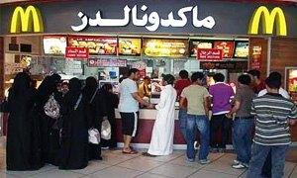
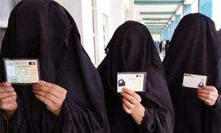
Condizione donne in Medio Oriente
Non è permesso guidare autovetture, la pena è di 10 frustate;
Non è permesso circolare da sole;
Le palestre riservate alle donne sono state chiuse;
Alle donne non è permesso fare tutti i tipi di lavoro;
Separazione dei due sessi nella vita pubblica;

Slide 5
Situazione delle donne nelle scuole italiane
Nel proseguimento degli studi universitari le donne ormai superano gli uomini: nel 2004 su 100 laureati con il vecchio ordinamento 59 erano donne, mentre nei corsi triennali le donne rappresentavano quasi il 57 per cento. Inoltre i voti finali sono mediamente più alti per le donne.

Slide 6
Situazione delle donne nelle scuole in medio oriente
In Medio Oriente sarebbe circa del 42% la percentuale di analfabetismo tra le ragazze di età superiore ai 15 anni. Tra i Paesi arabi le nazioni che sono state teatro di sanguinose guerre negli ultimi quattro decenni hanno fatto registrare numeri molto più alti. È il caso dell’Iraq e dello Yemen, che secondo le statistiche avrebbero un tasso di analfabetismo rispettivamente del 77% e del 75%.
A limitare l’apprendimento femminile, però, non sono solo circostanze sociali, ma anche culturali ed economiche. Per le prime, i governi possono fornire sostegno e aiuto. In alcuni Paesi, infatti, la soluzione è stata trovata attraverso l’istituzione di scuole di genere, che consentono alle bambine lo stesso grado d’istruzione riservato ai compagni maschi.

Slide 7
Condizione donne a lavoro in italia
Il tasso di disoccupazione femminile in Italia è più elevato di quello maschile (circa 4% Istat, 2005). Il tasso di occupazione femminile è nettamente inferiore a quello maschile: risultano occupate nel 2010 solo circa 46 donne su 100, contro una percentuale del 66% degli uomini.
Le retribuzioni degli uomini in Italia sono superiori mediamente a quelle delle donne
Gli uomini italiani risultano i meno attivi del continente nel lavoro familiare, dedicando a tali attività appena 1 h 35 minuti della propria giornata. Si stima che il 76,2 per cento del lavoro familiare delle coppie sia ancora a carico delle donne.
Considerando i tempi di lavoro totale, le donne lavorano sempre più dei loro partner.

Slide 8
Condizione donne a lavoro in medio oriente
Solamente da un paio di anni le donne saudite sono state autorizzate a svolgere, almeno teoricamente, qualsiasi lavoro. In realtà alle donne in Arabia Saudita non è permesso svolgere tutti i tipi di lavoro. Se si nasce donna in questo Paese, non si può lavorare, viaggiare o persino recarsi da un medico senza il permesso di un tutore maschio .
In passato potevano svolgere solamente due attività ritenute adeguate e appropriate ad una donna: il medico o l'insegnante. Oggi possono teoricamente svolgere qualsiasi lavoro, ma in pratica ciò non accade mai considerato che tutto dipende sempre dalle possibilità concesse dalle loro famiglie. Purtroppo, spesso sono costrette a rimanere a casa e a rinunciare a qualsiasi tipo di professione.

Slide 9
Situazione nei casi di divorzio
Sempre in materia di diritto di famiglia si registra che il 71% delle richieste di divorzio è presentata dal genere femminile. Inoltre, in caso di divorzio, l'assegnazione della casa dove la famiglia viveva (in assenza di figli ed indipendentemente della proprietà della stessa) è attribuita alle donne nel 57% dei casi e solo nel 21% ai loro ex-mariti.

Slide 10
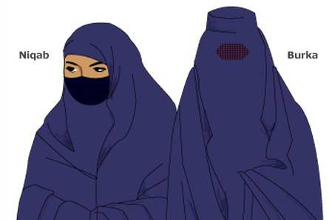
Tipi di Velo: hijab, niqab e burka In moltissimi Stati del Medio Oriente le donne sono costrette ad indossare il velo.

Slide 11
Data d'introduzione del suffragio femminile nei paesi a maggioranza musulmana
1918 – Azerbaigian
1924 – Tagikistan, Kazakistan
1927 - Turkmenistan
1930 - Turchia
1938 - Uzbekistan
1946 - Palestina
1948-1980- Iraq
1948 - Niger
1949-1953 - Siria
1952 - Libano
1956- Egitto
1957 - 1959 - Tunisia
1960 - Gambia
1961 – Sierra Leone
1962 - Algeria
1963 – Iran, Marocco
1964 – Libia, Sudan
1965 - Afghanistan
1970 - Yemen
1972 - Bangladesh
1974 - Giordania
1978 - Nigeria
1993⁻1994 - Kazakistan
1999 - Qatar
2002 - Bahrain
2003 - Oman
2005 - Kuwait
2006 – Emirati Arabi Uniti
2015 – Arabia Saudita

